Slide 1
Rapport annuel Egalité Hommes-Femmes

Slide 2
Sommaire
Préparation et extraction des données
RGPD
Les indicateurs de l’outil Diagnostic Egalité
Graphiques indicateurs
Répartition H/F entreprise
Classification
Embauche
Rémunération
Promotions
Conditions de travail
Conclusion/Recommandation

Slide 3
Préparation et extraction des données
Import des fichiers Excel
Vérification des dimensions & inspection des tables
Clé primaire id_salarié (jointure des 3 tables sur cette colonne)
Suppression des doublons
Identification des valeurs manquantes (remplacement par N/A)
Création de la colonne tranche_age
Renommage des colonnes

Slide 4
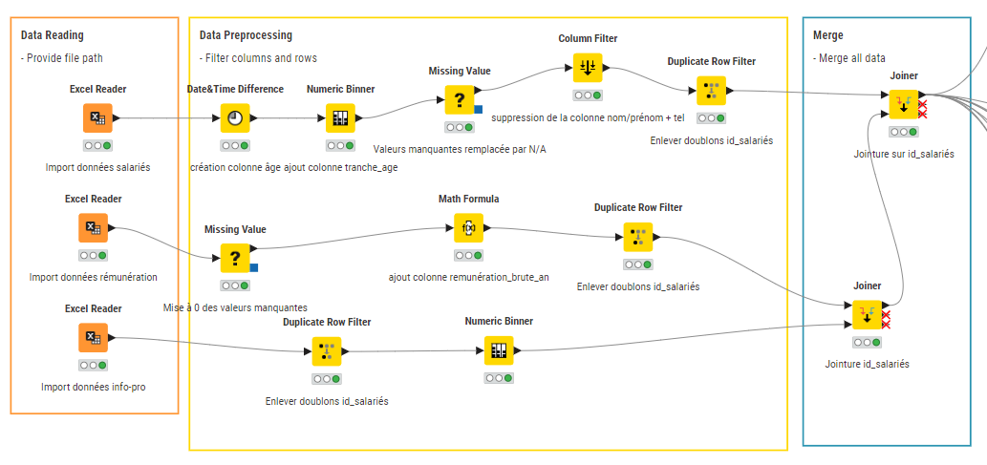
Préparation et extraction des données

Slide 5
RGPD
Le principe de finalité : le responsable d'un fichier ne peut enregistrer et utiliser des informations sur des personnes physiques que dans un but bien précis, légal et légitime ;
Le principe de proportionnalité et de pertinence : les informations enregistrées doivent être pertinentes et strictement nécessaires au regard de la finalité du fichier ;
Le principe d'une durée de conservation limitée : il n'est pas possible de conserver des informations sur des personnes physiques dans un fichier pour une durée indéfinie. Une durée de conservation précise doit être fixée, en fonction du type d'information enregistrée et de la finalité du fichier ;
Le principe de sécurité et de confidentialité : le responsable du fichier doit garantir la sécurité des informations qu'il détient. Il doit en particulier veiller à ce que seules les personnes autorisées aient accès à ces informations ;
Les droits des personnes.

Slide 6
RGPD
Données anonymisées : noms & numéros de téléphone supprimés
Données supprimées pour le fichier final : Accident du travail, Etat civil, Date de naissance, Nom, Prénom et Numéro de téléphone
Durée de conservation : Données anonymisées donc pas de limite, en pratique 3 ans (CNIL)

Slide 7
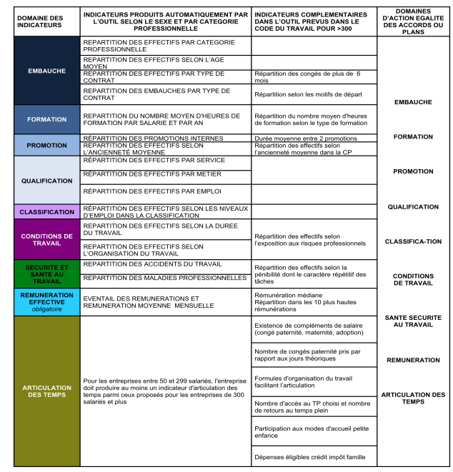
Les indicateurs de l’outil Diagnostic Egalité

Slide 8
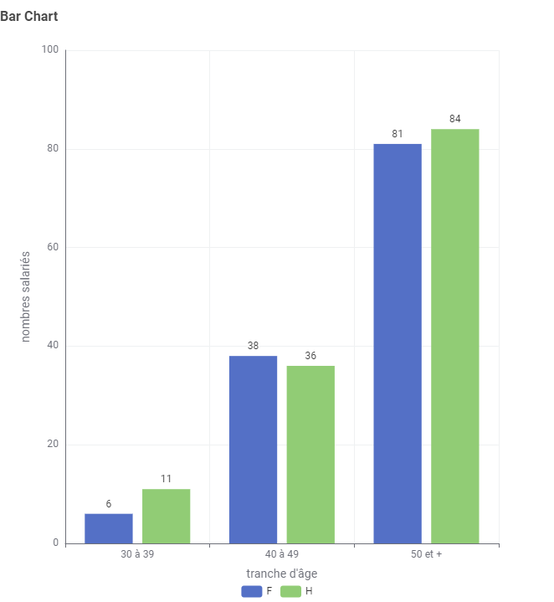
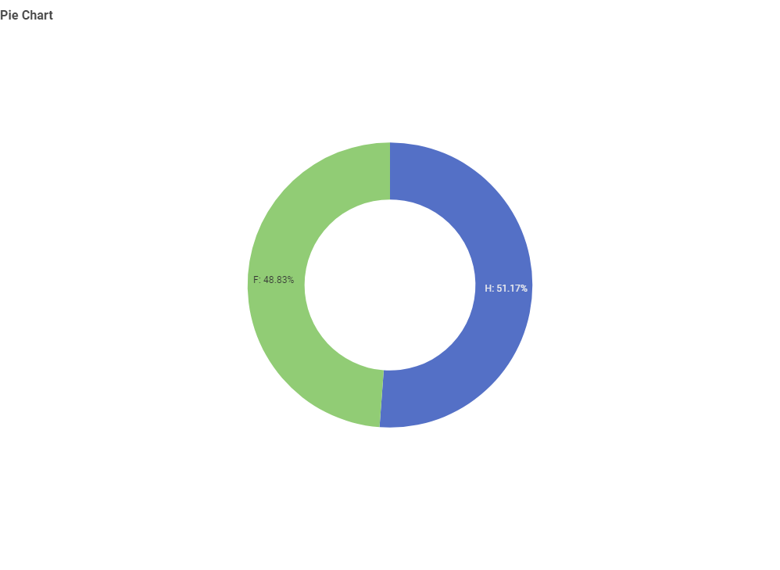
Répartition H/F entreprise
Répartition des employés par tranche d’âge
Répartition des employés

Slide 9
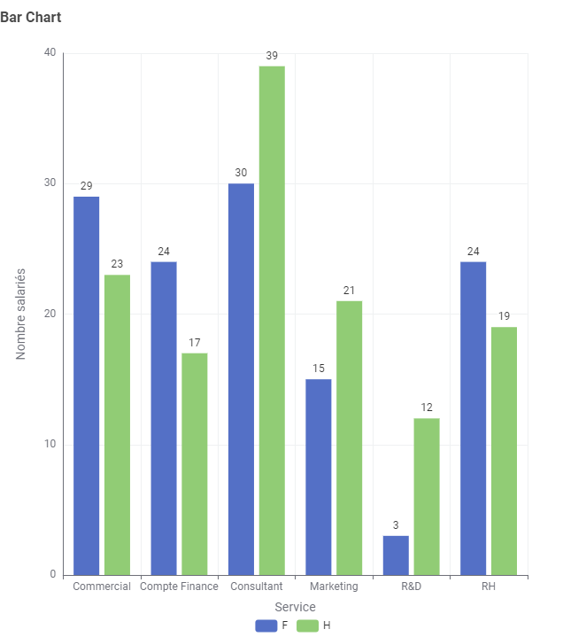
Classification
Répartition H/F par service
Moins de femmes en R&D et dans les autres services à part le service RH et Commercial

Slide 10
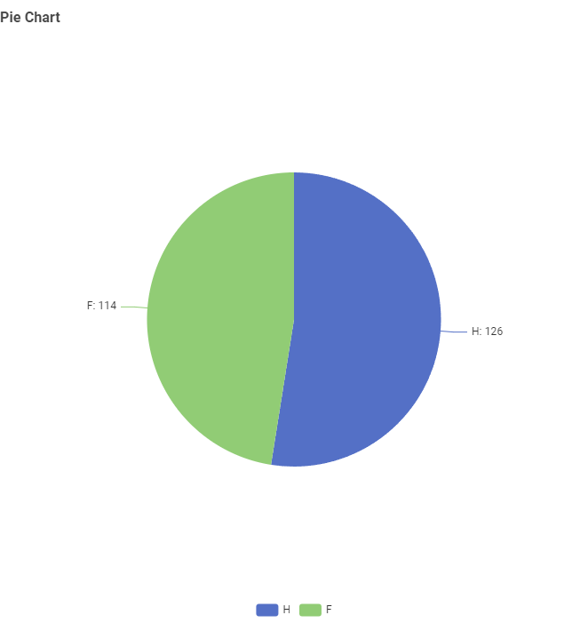
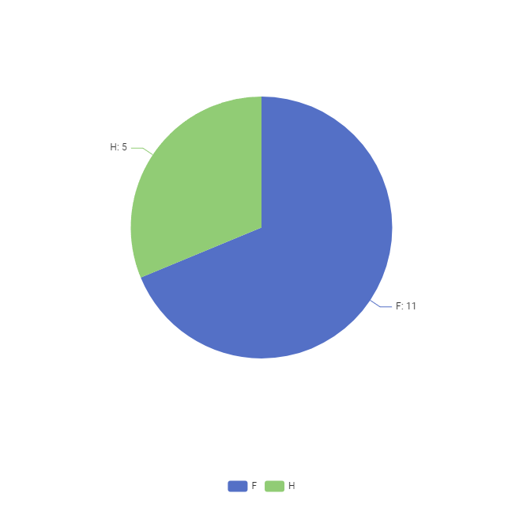
Embauche
CDI par sexe dans l’entreprise
CDD par sexe dans l’entreprise
Plus d’hommes en CDI que les femmes
Plus de femmes en CDD que les hommes

Slide 11
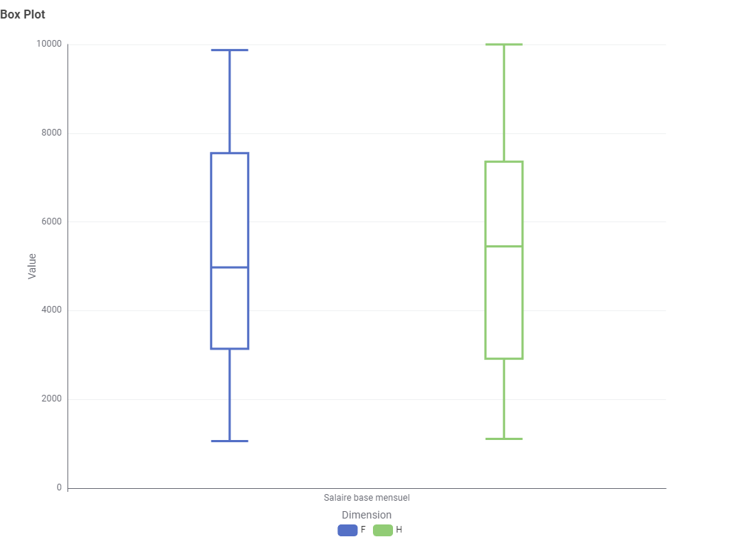
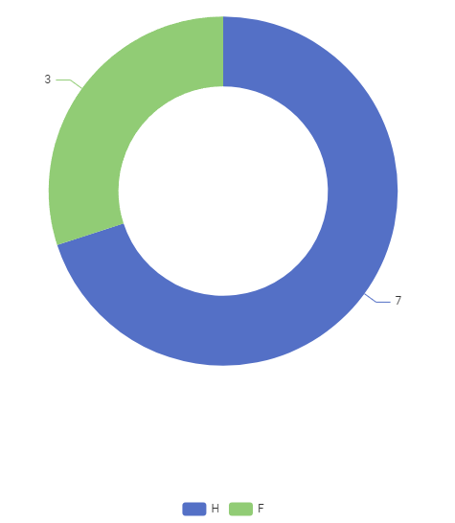
Rémunération
Top 10 salaires entreprise
Répartition des salaires par sexe
Le salaire médian est un peu plus élevé pour les hommes que pour les femmes.
3 femmes parmi les 10 plus hautes rémunérations

Slide 12
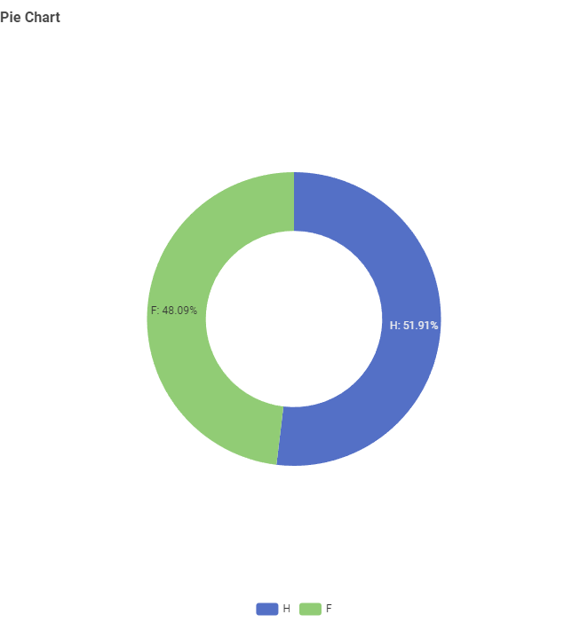
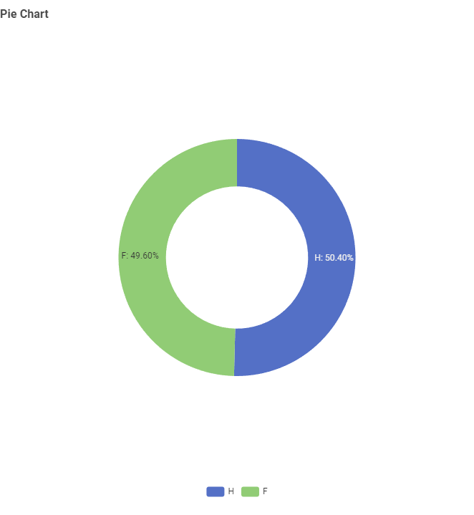
Promotions
Salariés qui n’ont pas eu de promotions
Salariés qui ont eu des promotions
Les hommes ont en général, plus de promotions que les femmes mais ils ont aussi moins de promotion que les femmes

Slide 13
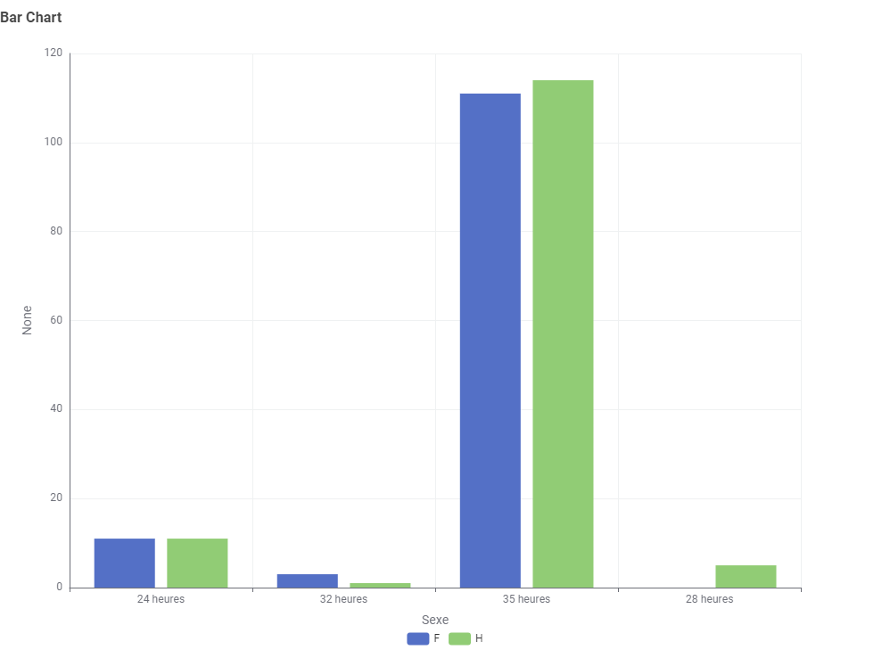
Conditions de travail
Temps de travail par employés
Pas de femmes en 28 heures, plus d’hommes en 35 heures et plus de femmes en 32 heures.

Slide 14
Index Egalité Hommes-Femmes
Pour le calcul, j’ai pris les différents indicateurs possibles :
Ecart de rémunération entre les femmes et les hommes (40 points)
Ecart de taux d’augmentations individuelles (20 points)
Retour de congé maternité (15 points) données non disponible
Parité entre les 10 plus hautes rémunérations (10 points)
Ecart de taux de promotions (15 points)

Slide 15
Index Egalité Hommes-Femmes
Ecart de taux d’augmentations =6,85% résultats : 10 points
Ecart de taux de promotions = 0,80% résultat : 15 points
Ecart de rémunération = 8,70% résultat : 30 points
Parité parmi les 10 plus hautes rémunérations = résultat : 5 points
Je n’ai pas pris en compte le retour maternité car il me manque ces données.
Résultats sur 100 points : 70,59 pts en ramenant le score obtenu de 60 points sur 85 points possible sur un score sur 100.

Slide 16
Synthèse/Conclusion
Écart de rémunération (30 points sur 40) L’écart de rémunération entre les femmes et les hommes est de 8,70 %, ce qui reste dans une plage modérée. Bien que des efforts soient visibles, cet écart pourrait être réduit pour améliorer l’égalité salariale.
Écart d'augmentations et de promotions (25 points sur 35) Les écarts en termes d'augmentations et de promotions montrent une légère disparité, notamment avec une plus forte proportion d’hommes bénéficiant de ces opportunités. (Voir également graphiques)
Parité parmi les 10 plus hautes rémunérations (5 points sur 10) La sous-représentation des femmes dans les postes les mieux rémunérés (3 femmes contre 7 hommes) est un indicateur à surveiller. Des efforts peuvent être faits pour favoriser leur accès à ces positions.

Slide 17
Conclusion/Recommandations
L’entreprise a fourni des efforts significatifs en matière d’égalité professionnelle, mais le score de 70,59 points indique que des progrès sont nécessaires pour améliorer l'équité globale. (Le score préférable serait de 75 points)
Recommandations :
Identifier les biais ou obstacles structurels (recrutement, évaluation, promotions) qui limitent l'égalité des opportunités.
Mettre en place des formations pour garantir des décisions objectives sur les rémunérations, promotions et augmentations.
Élaborer des plans d'accompagnement ou de mentorat pour favoriser l’accès des femmes à des postes stratégiques

Slide 18
Merci

